Slide 2
팀 소개 및 역할
2019301005 김경민
-기획/총괄 및 전반적인 코드 설계
2018301012 김승겸
-SQL 사용을 위한 DB 설계
2019301020 김정철
-아이디어 구축 및 새로운 기능 설계

Slide 3
주제 선정 이유

Slide 4
주제 선정 이유
코로나 시대가 오면서 몇몇 학번 대학생들은 코로나 이전 학번 세대보다 전공에 관한 지식이 부족하여 경쟁력에서 뒤떨어진다는 불안감을 안고있을 것이라고 생각했습니다.
때문에 이러한 상황 속에서 자신의 코딩 실력을 기르고 그 실력에 대해 테스트 해보고 다양한 취업 사이트를 통해 코로나 시대의 어려움을 극복하고 자신의 미래를 도모할 수 있는 플랫폼을 만들고 싶었습니다.

Slide 5
기능 및 코드

Slide 6
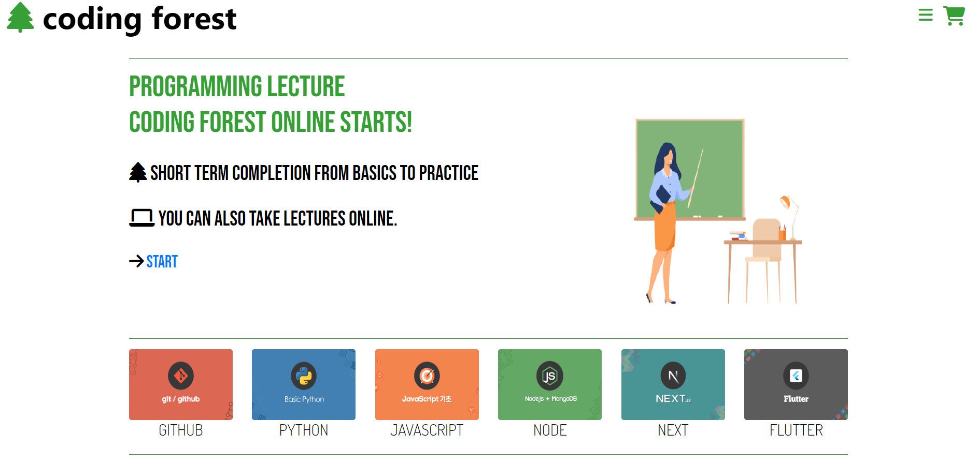
홈 화면
처음 시작 홈 화면

Slide 7
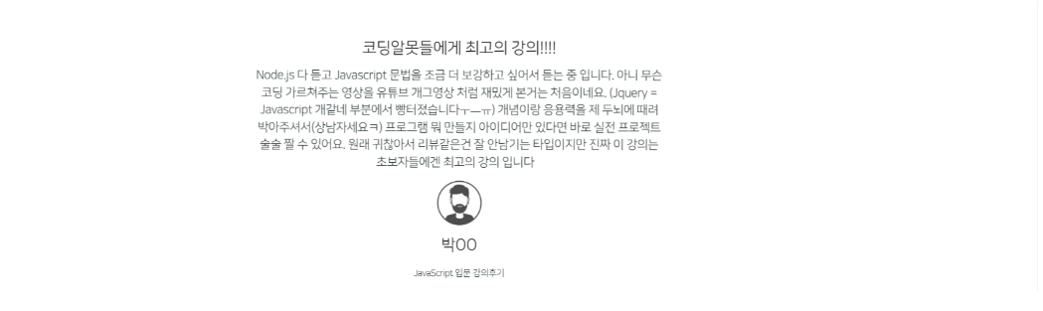
슬라이드

Slide 8
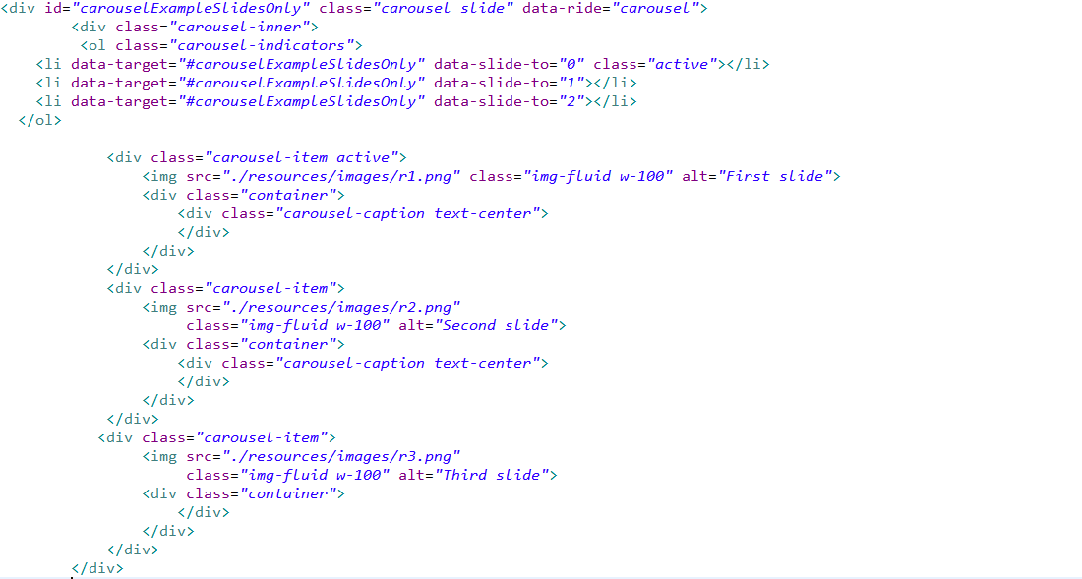
슬라이드
부트스트랩의 Carousel 기능을 사용하여 구현하였으며 자동으로 슬라이드가 넘어가도록 했습니다.

Slide 9
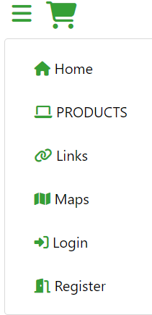
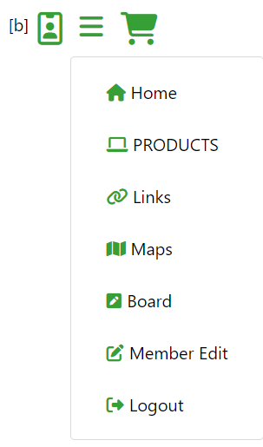
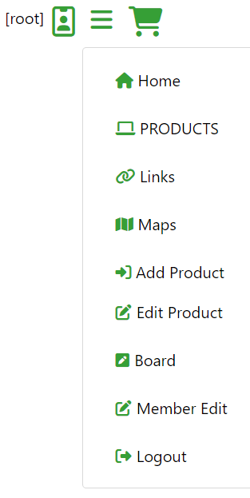
메뉴바
로그인 전과 후, 관리자 모드로 나누어 구분하여 표현했습니다.
로그인 후 메뉴바
(일반 사용자)
로그인 후 메뉴바
(관리자)
로그인 전 메뉴바

Slide 10
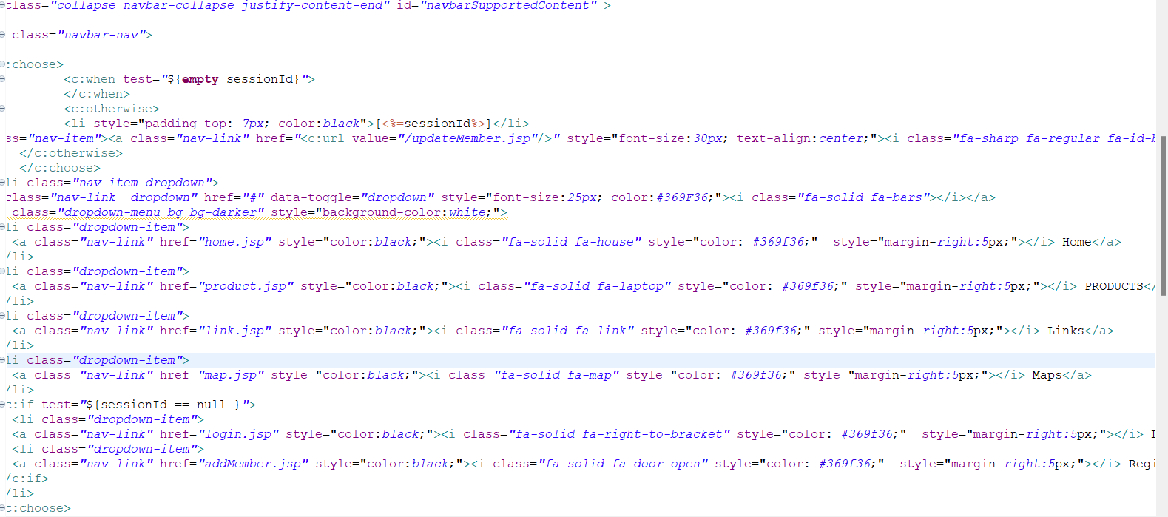
메뉴바
로그인 전 코드
드랍다운을 이용해 메뉴바를 아래로 내려가도록 표현하였으며 sessionID를 이용해 로그인 전과 후로 나눴습니다.

Slide 11
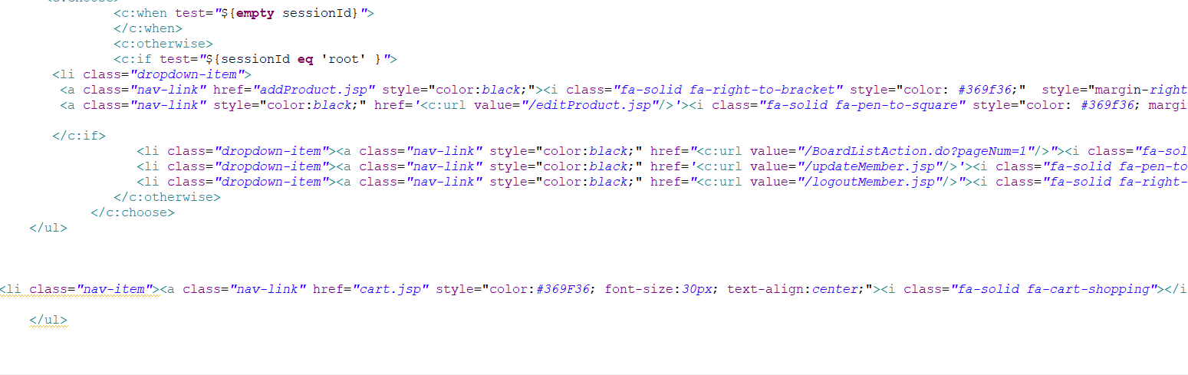
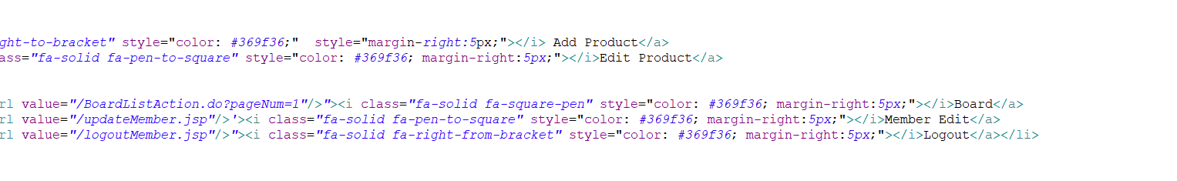
메뉴바
로그인 후와 관리자 코드
sessionID를 이용해 sessionID가 root일 경우 관리자 모드로 바뀌도록 설정해줬습니다.
Root는 회원가입 시 ID값이 root일 경우 관리자로 설정되도록 했으며 그게 아닐 경우 일반회원으로 적용되도록 했습니다. 관리자는 상품 추가, 삭제, 게시판 관리(수정, 삭제)가 가능합니다.
아래는 장바구니로 이동하는 코드입니다.

Slide 12
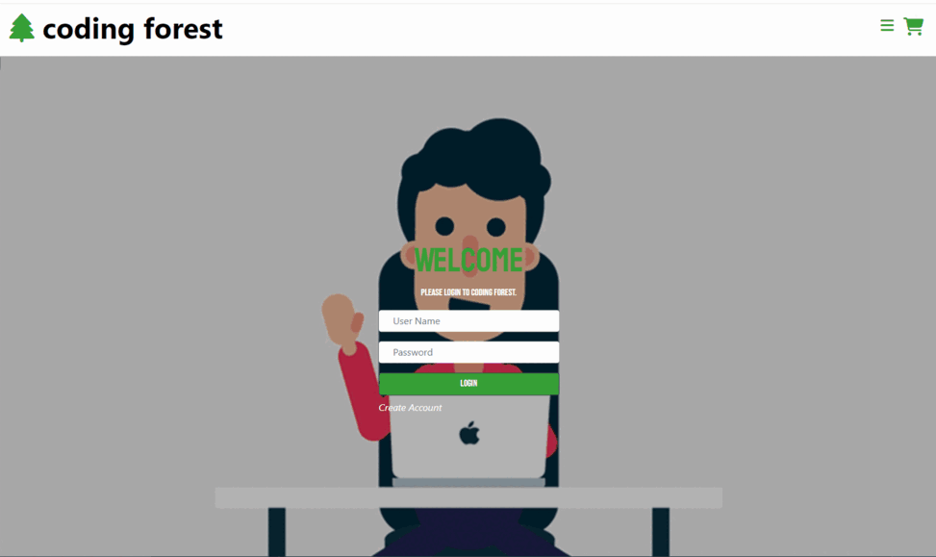
로그인

Slide 13
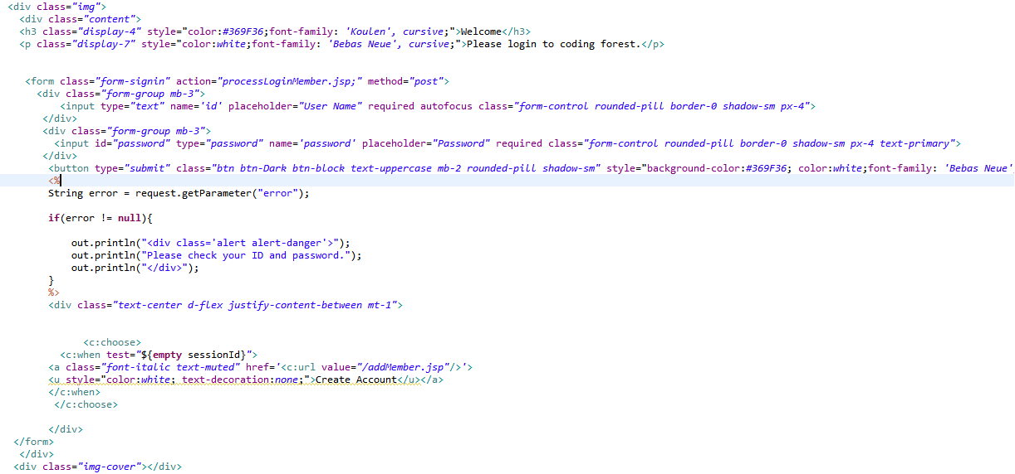
로그인
addMember.jsp에서 DB 데이터를 받아와 로그인

Slide 14
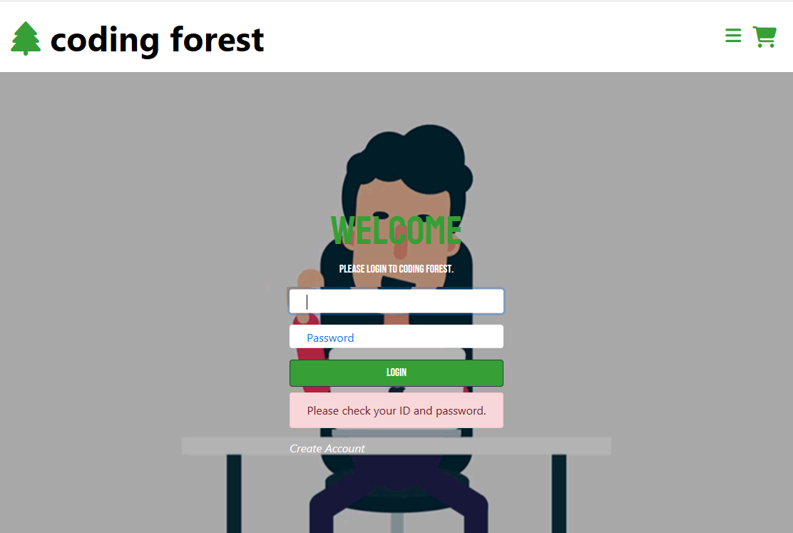
로그인 실패
DB 데이터 와 일치하지 않으면 로그인 실패

Slide 15
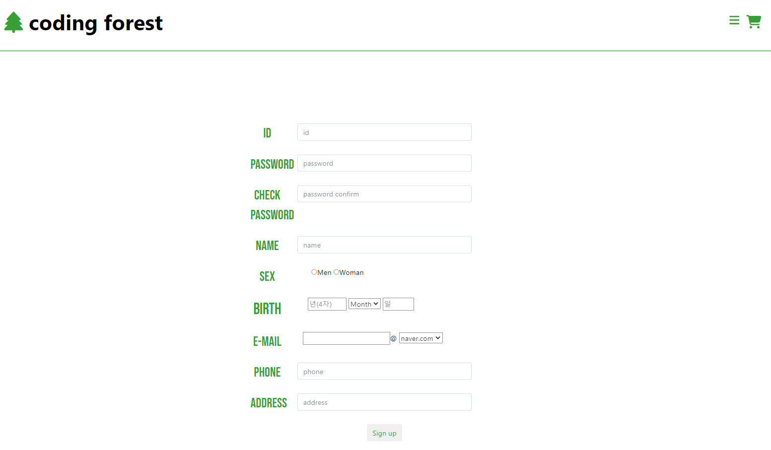
회원가입

Slide 16
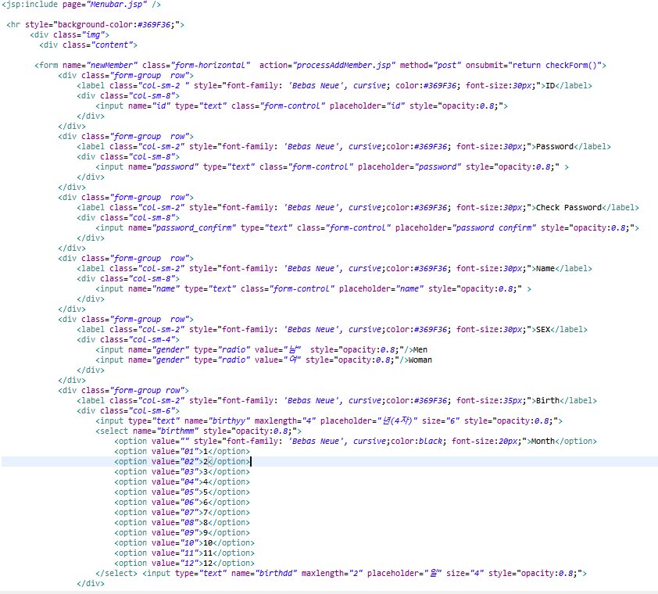
회원가입
로그인을 위해 각 데이터를 입력해 DB로 전송

Slide 17
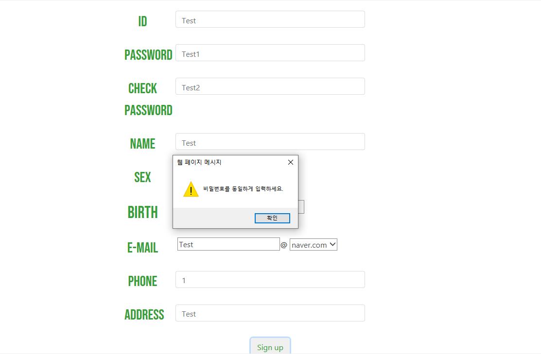
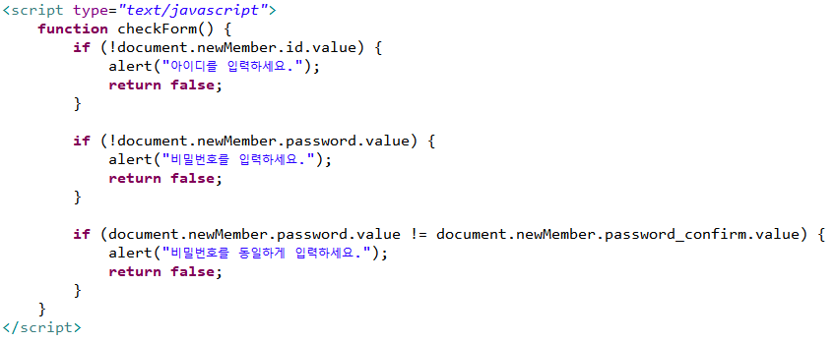
비밀번호 확인

Slide 18
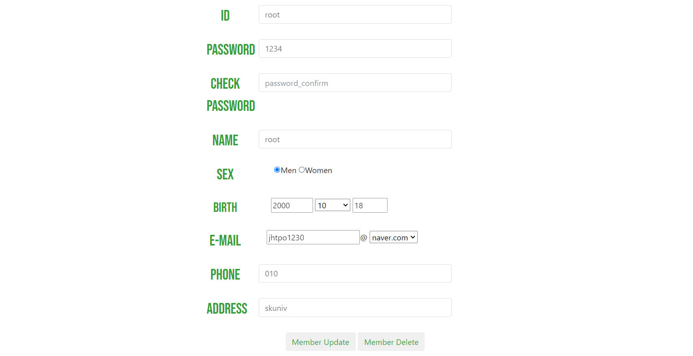
회원수정

Slide 19
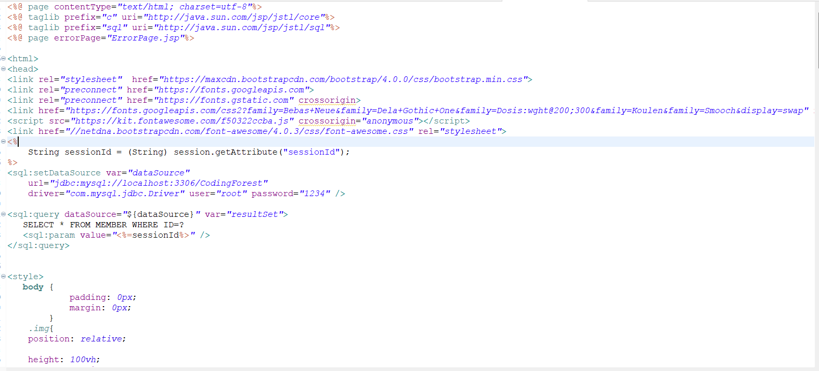
회원수정
sessionID를 통해 DB로 접근

Slide 20
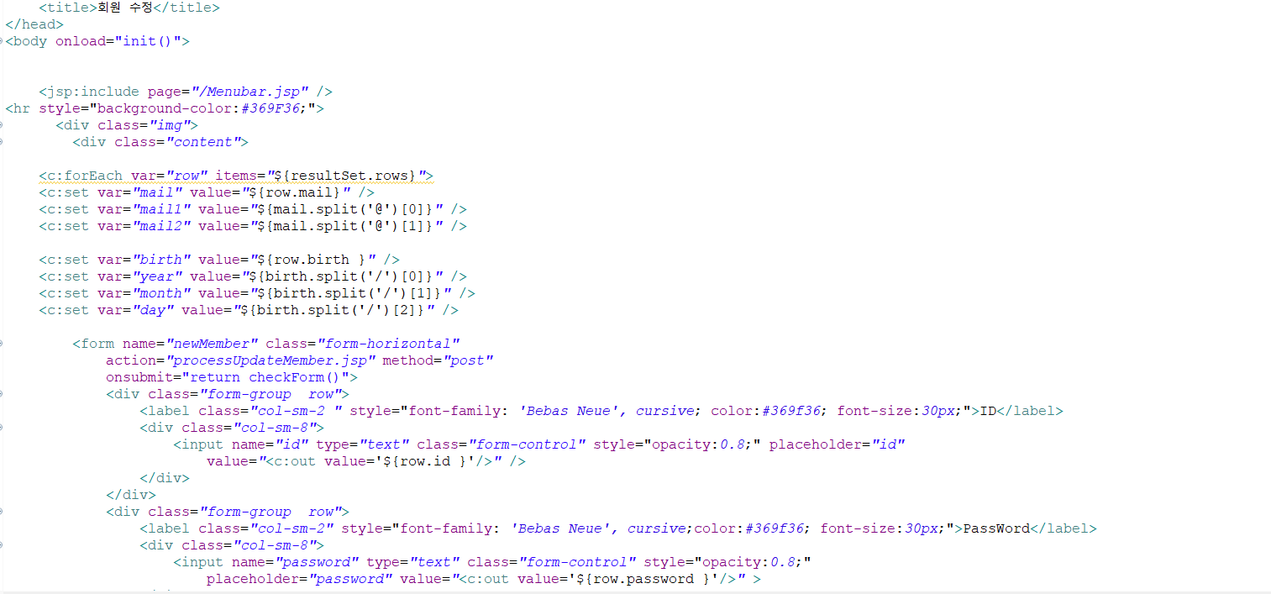
회원수정
데이터 실행한 쿼리문의 결과가 저장된 resultSet을 통해
입력된 수정된 정보를 저장시킵니다.

Slide 21
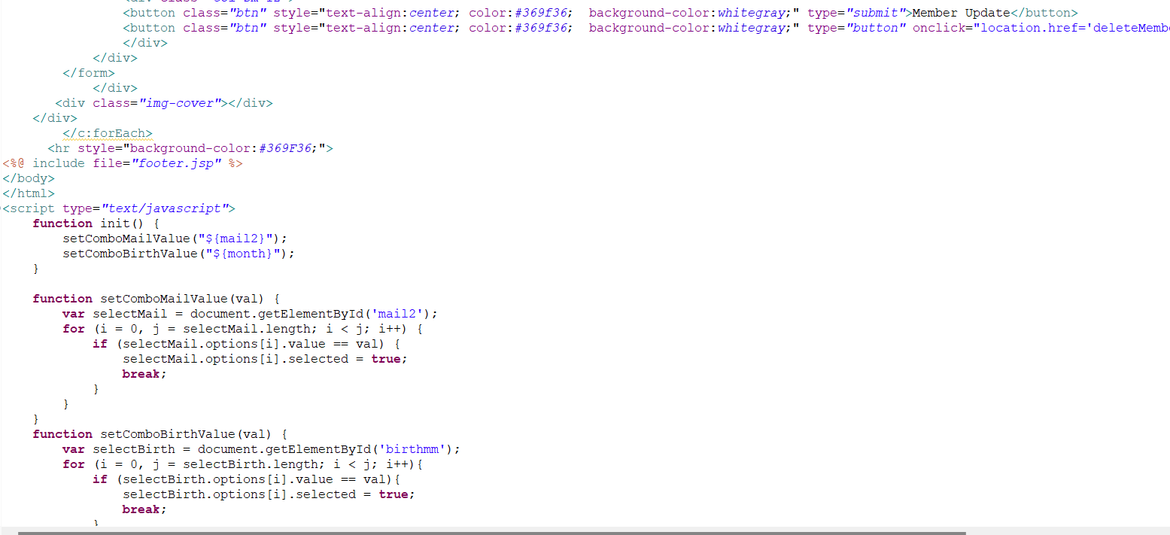
회원수정
성별, 생일, 이메일은 수정할 경우 초기값을 보여주며 수정할 경우
수정값에 맞는 설정값을 선택하도록 합니다.

Slide 22
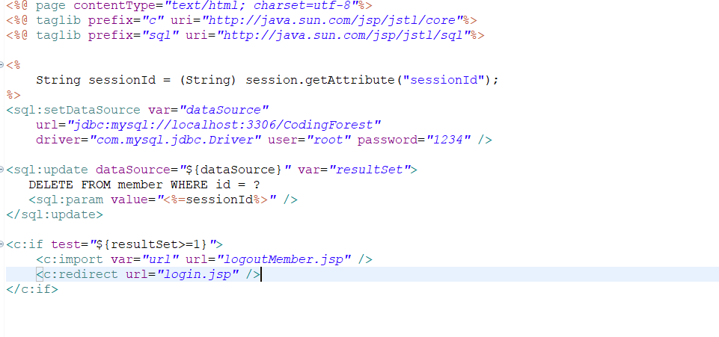
회원삭제
회원을 삭제할 경우 데이터베이스로 접근하여 sessionID를 통해
해당 회원을 삭제합니다.

Slide 23
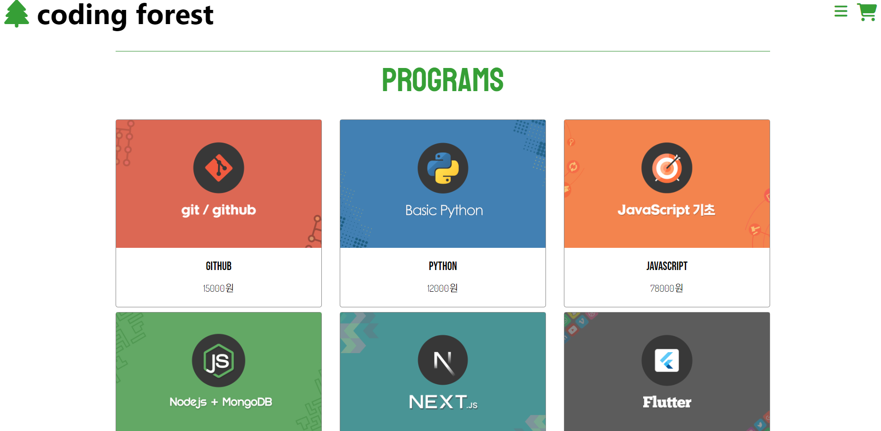
상품목록

Slide 24
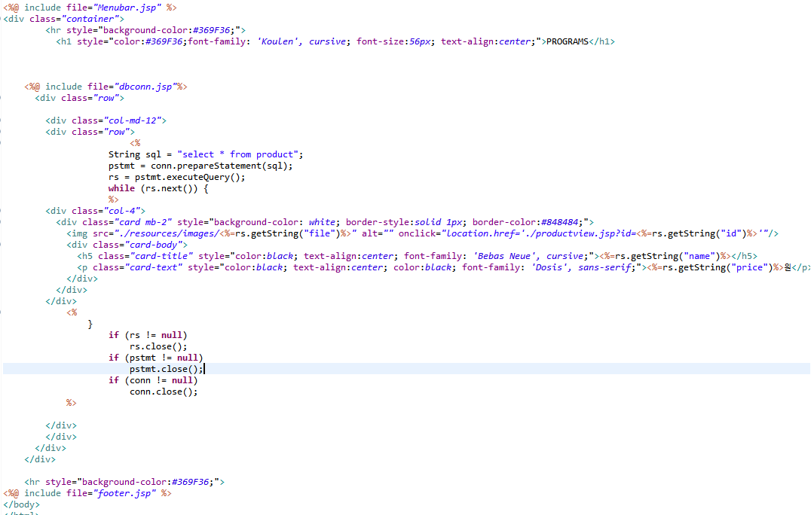
데이터베이스에 있는 Product 각 데이터(id, 이름, 가격, 설명, 이미지파일, student)를 가져와 현재 페이지에 보여주기
상품목록

Slide 25
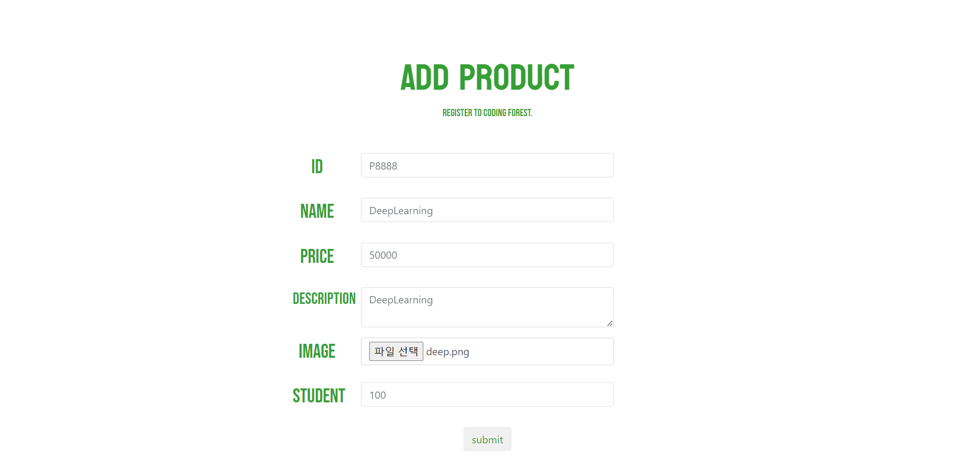
상품 등록(관리자)

Slide 26
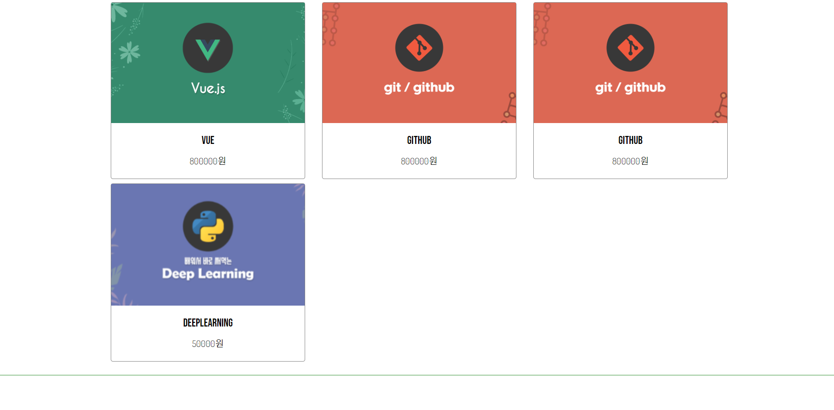
상품 등록(관리자)

Slide 27
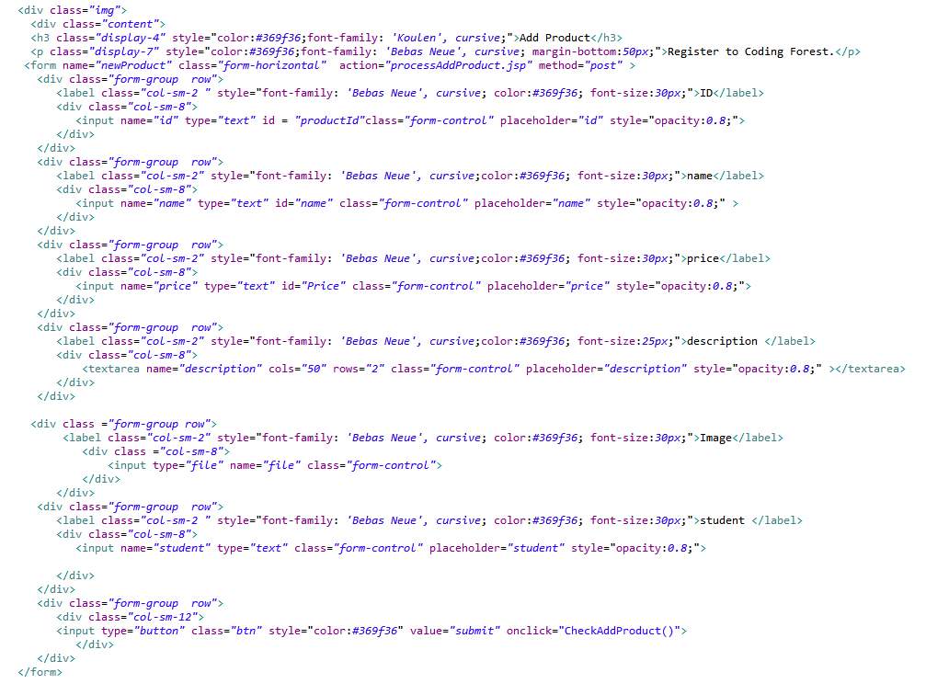
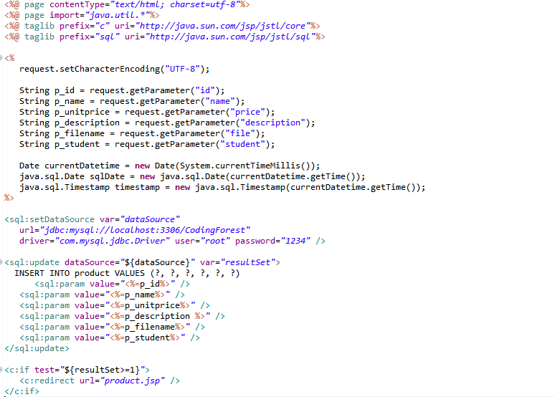
addProduct.jsp에서 입력한 데이터 값들이
processAddProduct.jsp로 넘어가
데이터베이스에 저장한다.
상품 등록(관리자)
addProduct.jsp
processAddProduct.jsp

Slide 28
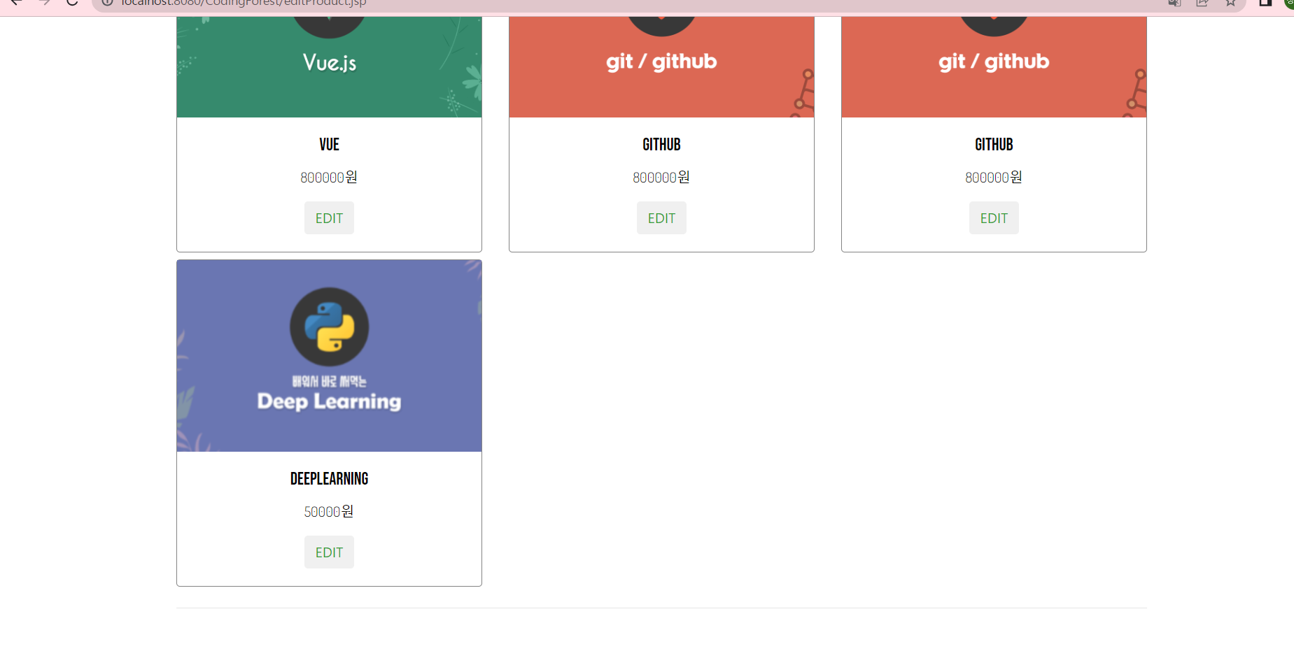
상품 수정(관리자)

Slide 29
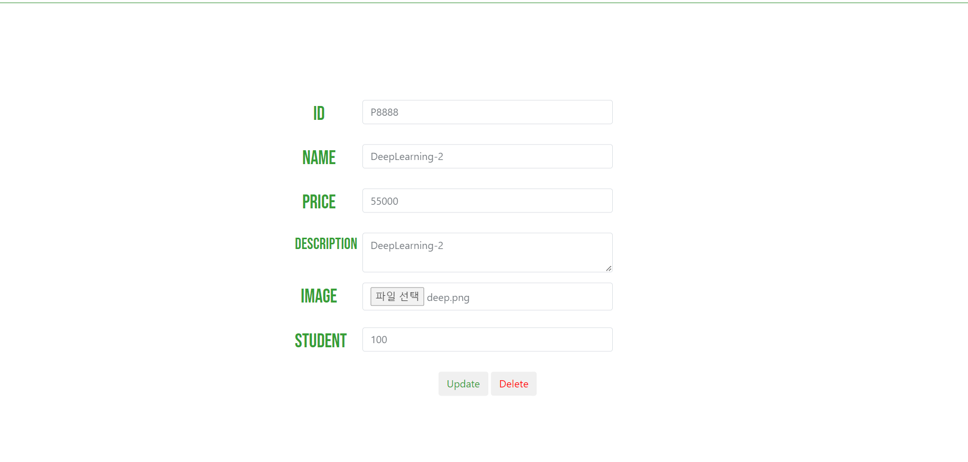
상품 수정(관리자)

Slide 30
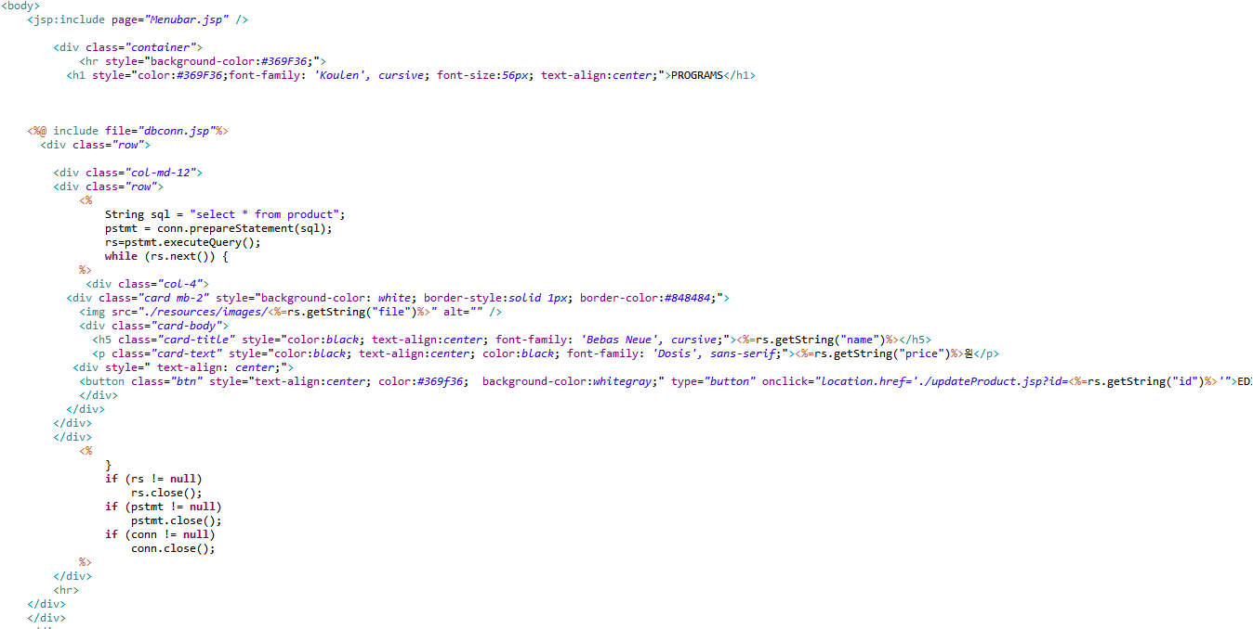
상품 수정(관리자)
Edit 버튼을 클릭하면 상품의 id값을 onclick을 통해서 보내면 상세페이지에서는 아이디 값을 토대로 해당 제품을 수정하도록 제작하였습니다.

Slide 31
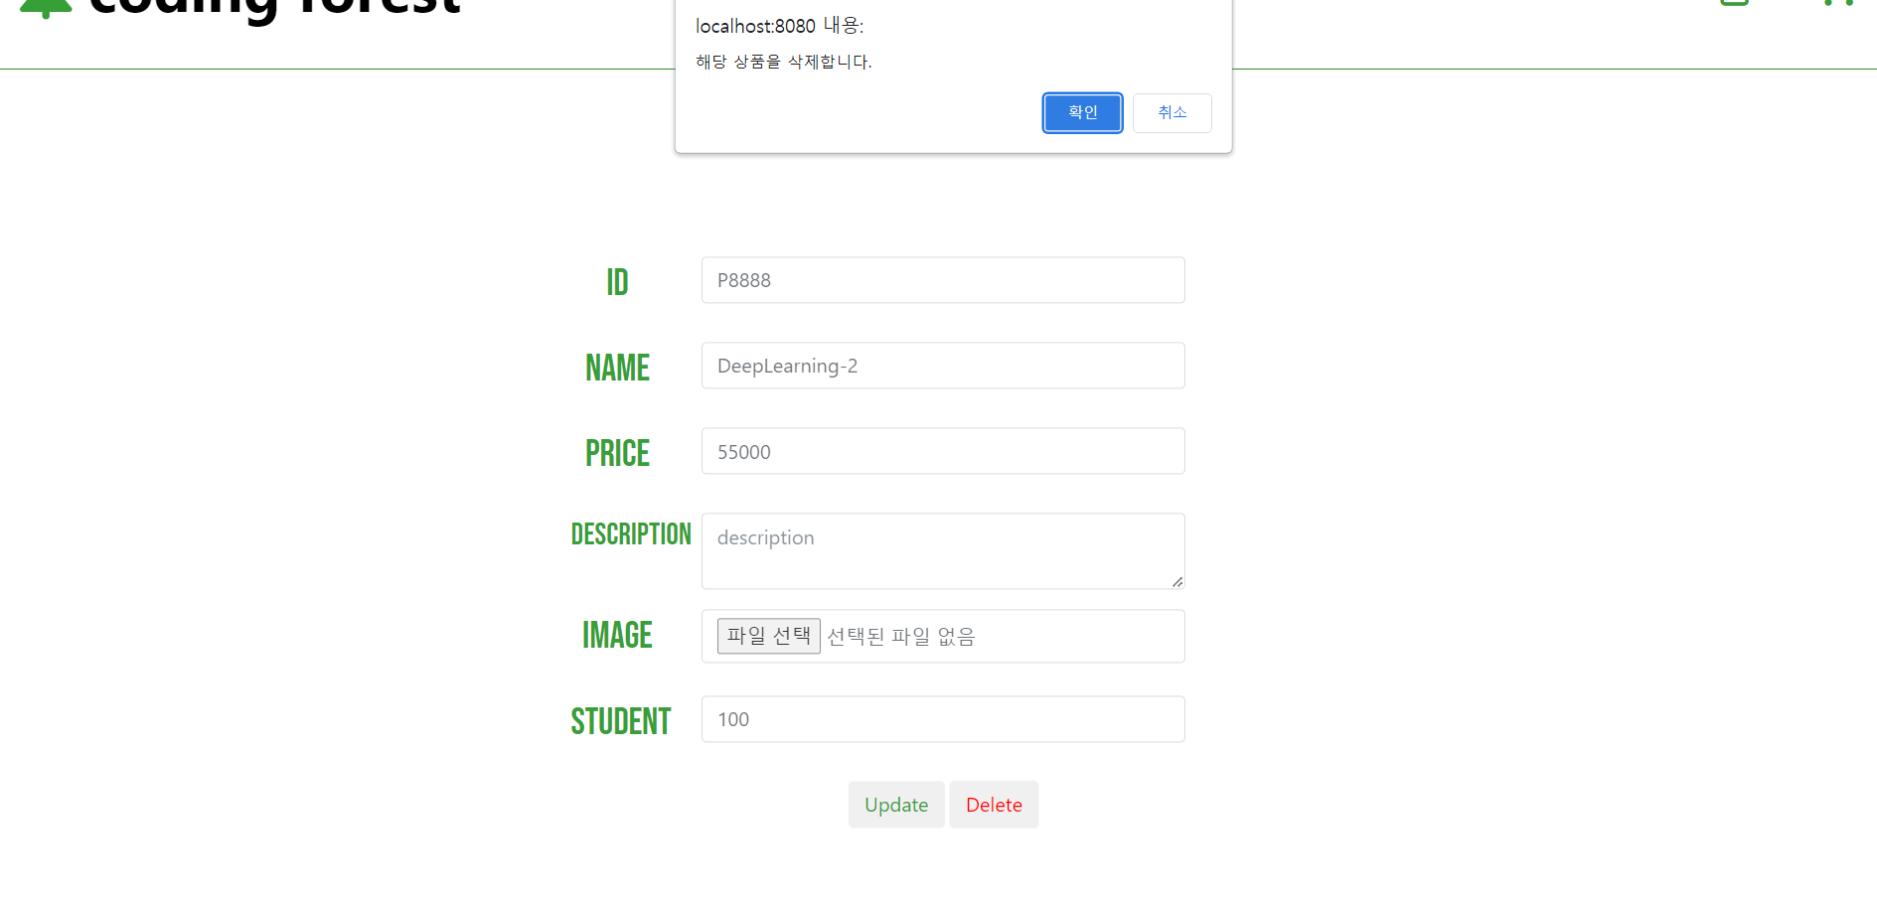
상품 삭제(관리자)

Slide 32
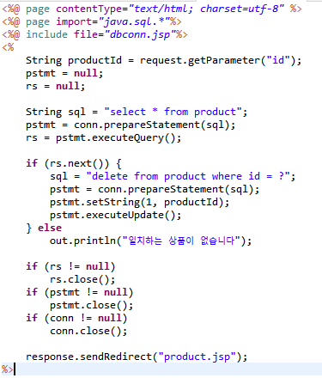
상품 삭제(관리자)
delete 버튼을 클릭하면 데이터베이스의 product sql에
“Delete from * product where id=?” 문을 실행에
데이터베이스에서 삭제하도록 제작하였습니다.

Slide 33
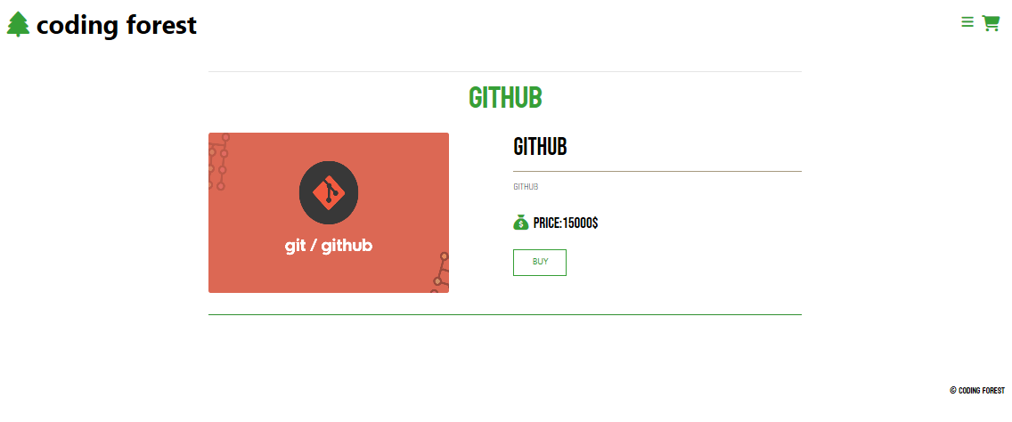
상품 상세 페이지

Slide 34
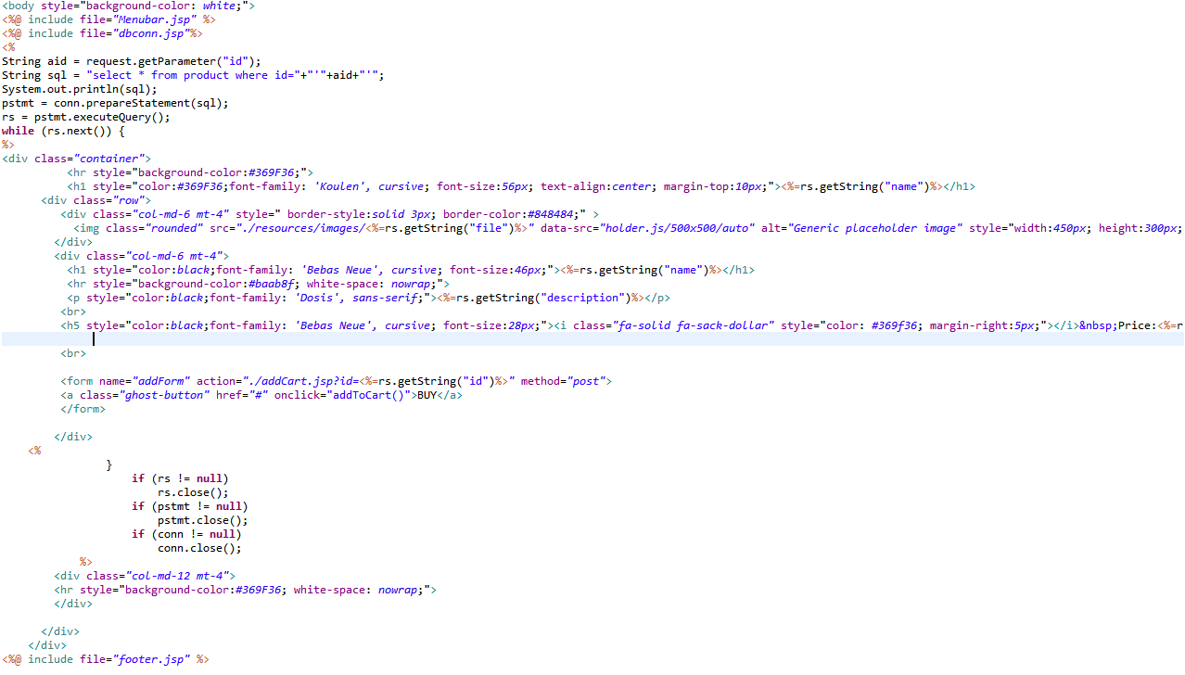
상품 상세 페이지
상품목록에서 상품을 클릭하면 상품의 id값을 onclick을 통해서 보내면 상세페이지에서는 아이디 값을 토대로 해당 제품을 출력하도록 제작하였습니다.

Slide 35
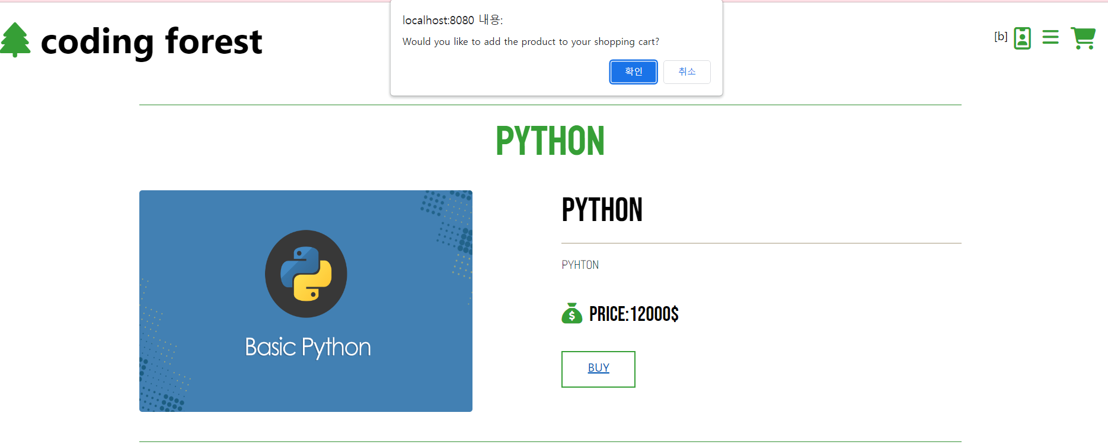
장바구니
상품 페이지에서 BUY버튼을 누를 경우 장바구니로 옮겨지도록 구성했습니다

Slide 36
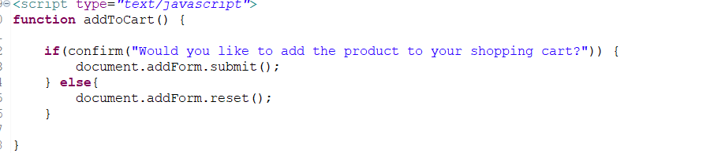
장바구니
장바구니로 담는 코드
버튼을 누르면 addToCart 함수로 상품을 담을지 물어보고 눌릴 경우 addCart를 실행합니다.

Slide 37
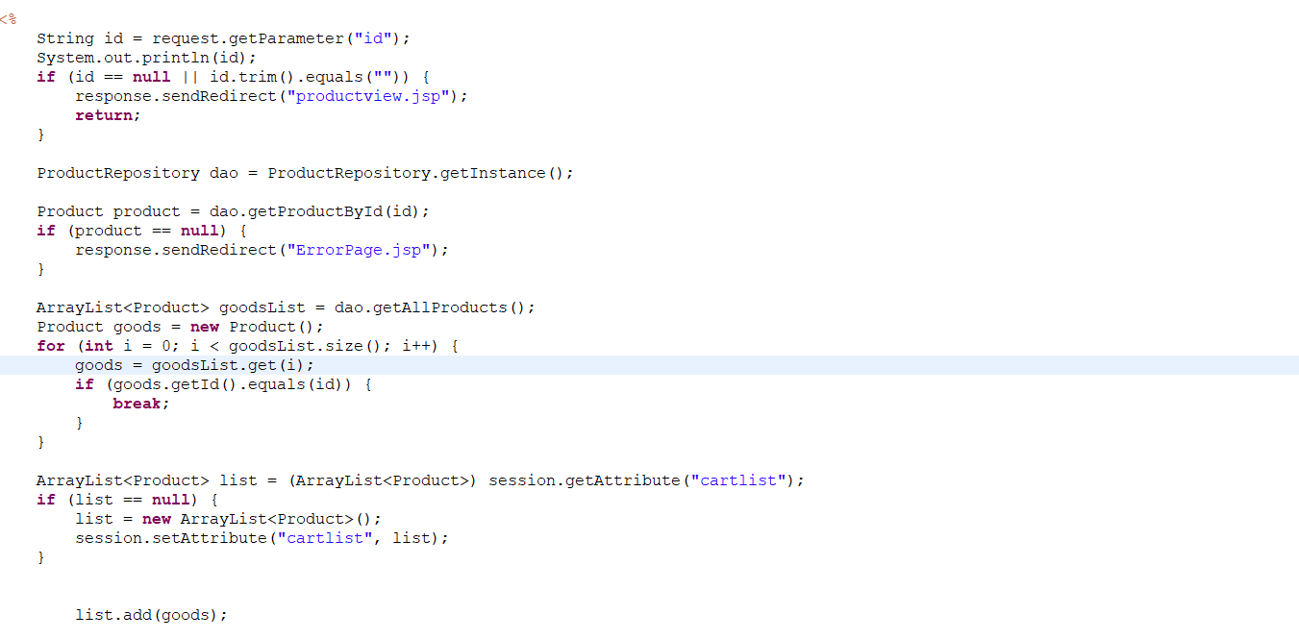
장바구니
addCart
모든 상품을 ProductRepository에서 가져와 해당 상품의 id와 일치하는지 비교하여 상품을 찾고
장바구니에 추가합니다.

Slide 38
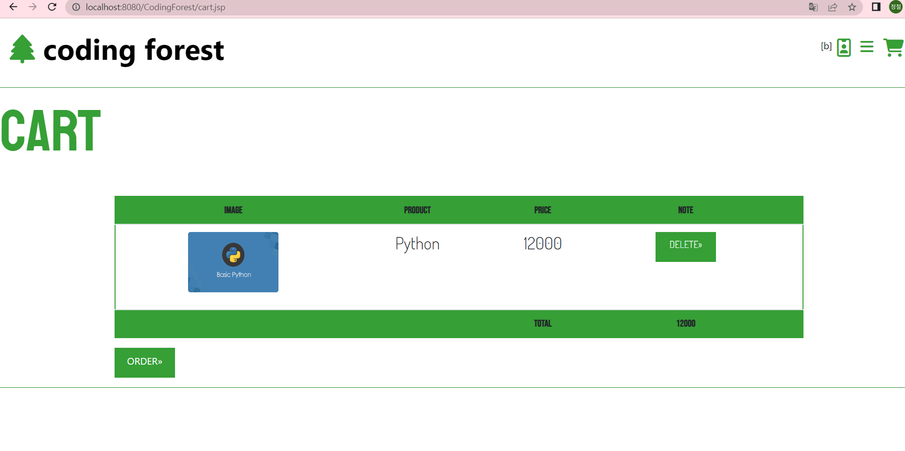
장바구니
Cart

Slide 39
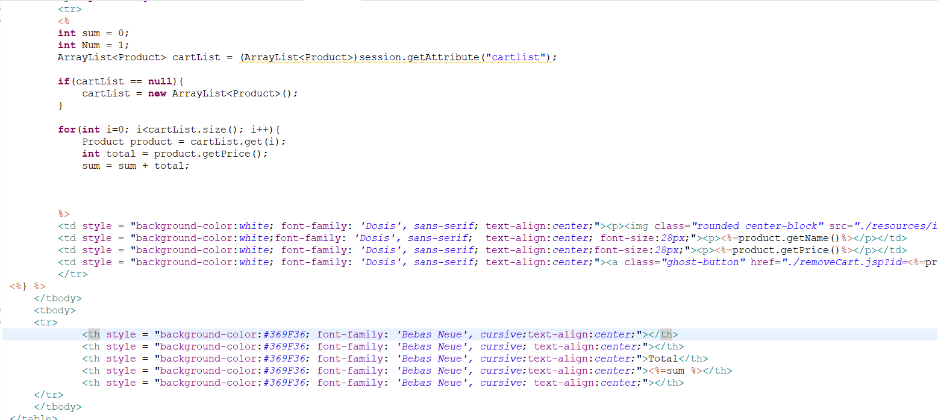
장바구니
Cart
Cartlist를 통해 장바구니에 담긴 제품들을 보여줍니다.
버튼은 상품을 삭제하는 Delete와 Order로 구성돼 있습니다.

Slide 40
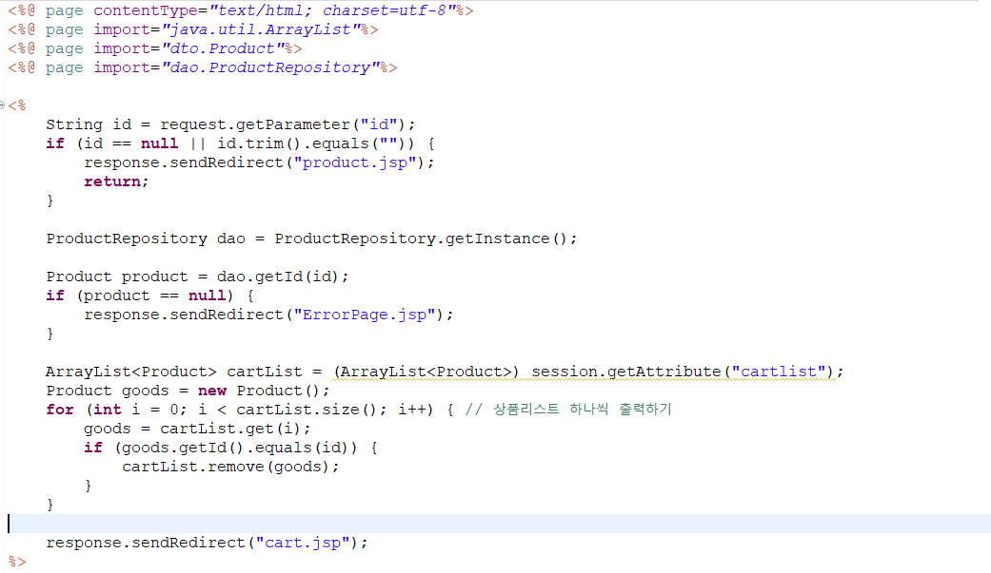
장바구니
장바구니 상품 삭제 코드
장바구니 페이지에서 Delete버튼이 눌릴 경우 해당 상품을 cartlist에서 삭제합니다.

Slide 41
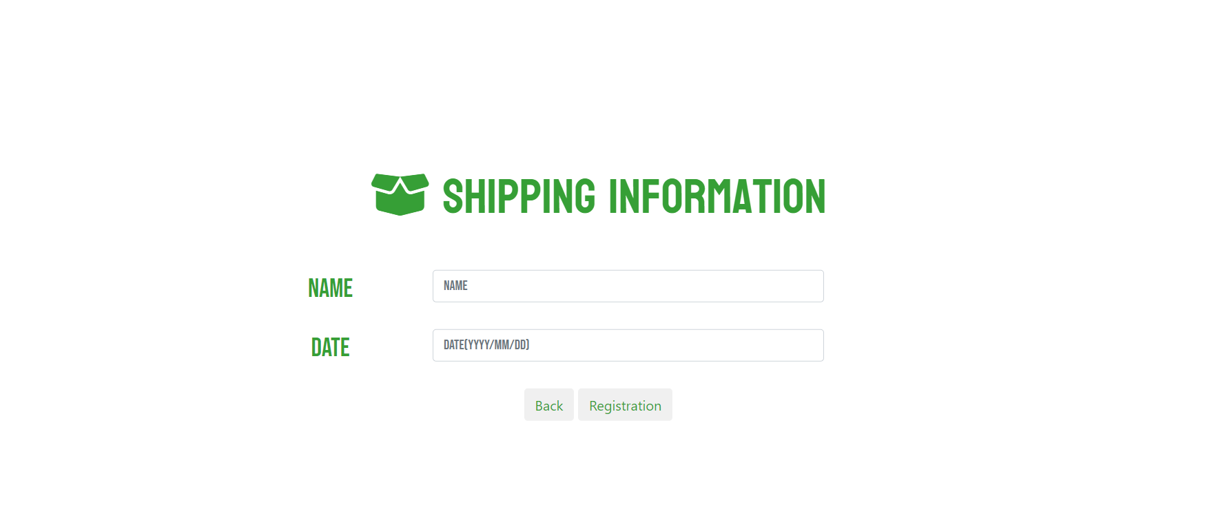
주문
장바구니에서 Order 버튼을 누를 경우 보여지는 화면

Slide 42
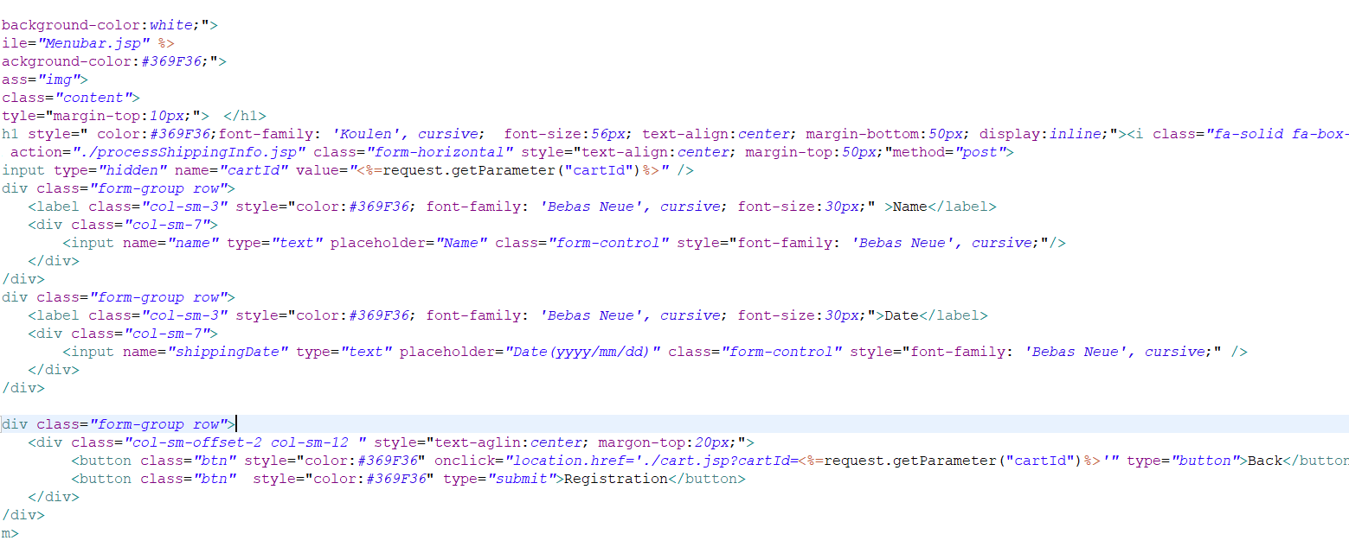
주문
주문 정보 입력 코드
상품 주문 정보를 입력받고 processShippingInfo로 정보를 넘겨줍니다.

Slide 43
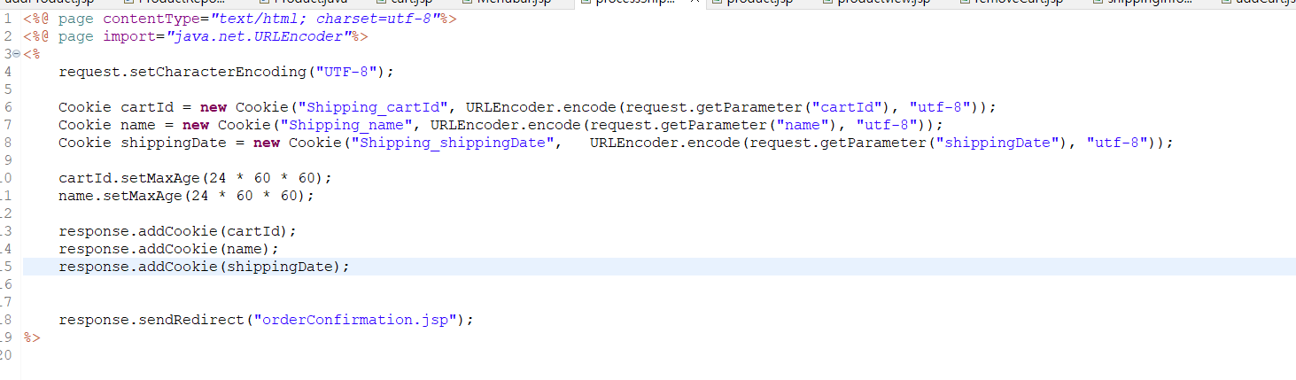
주문
processShippingInfo
입력받은 주문 정보를 쿠키에 저장하고 주문 정보 확인(orderConfirmation)로 넘겨줍니다.

Slide 44
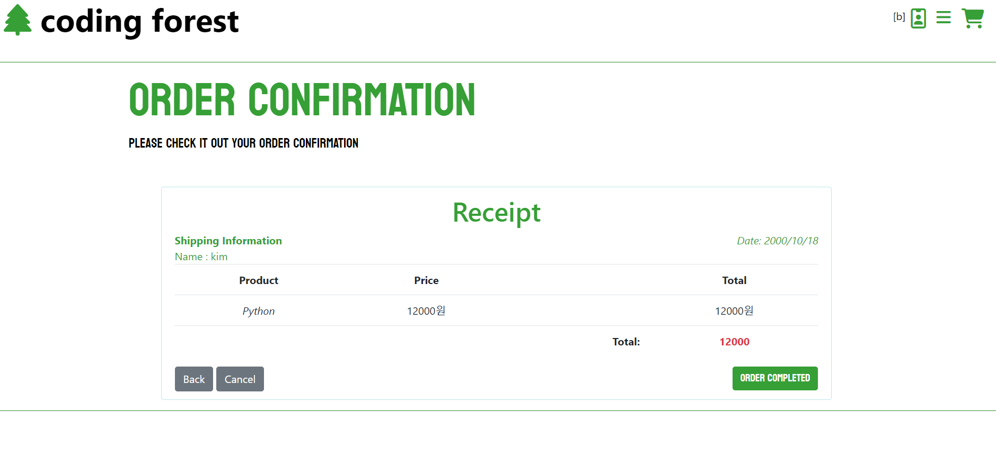
주문 확인
orderConfirmaion

Slide 45
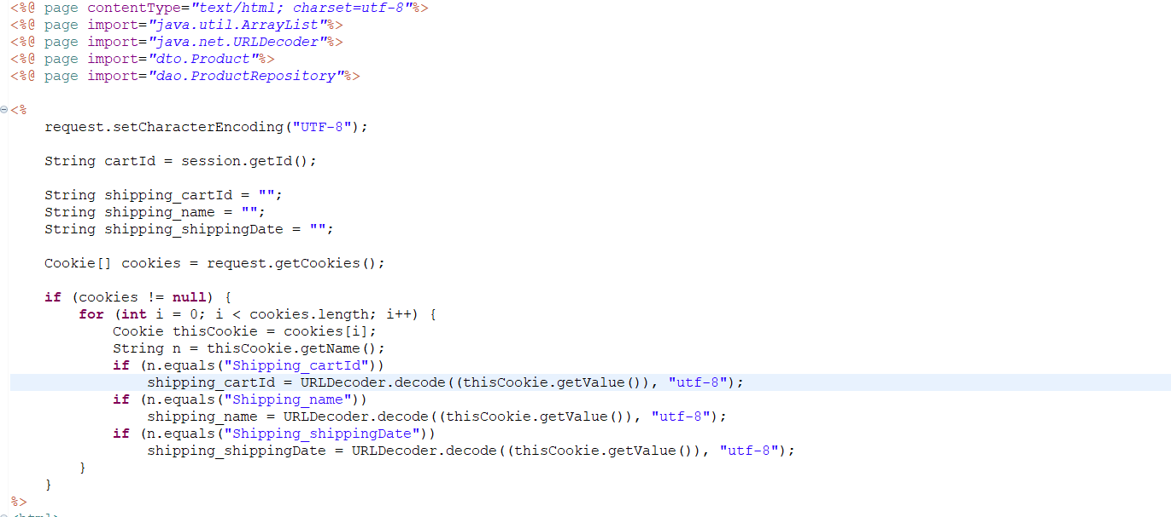
주문 확인
orderConfirmation
쿠키를 이용해 입력받은 정보를 가지고 주문을 확인합니다.

Slide 46
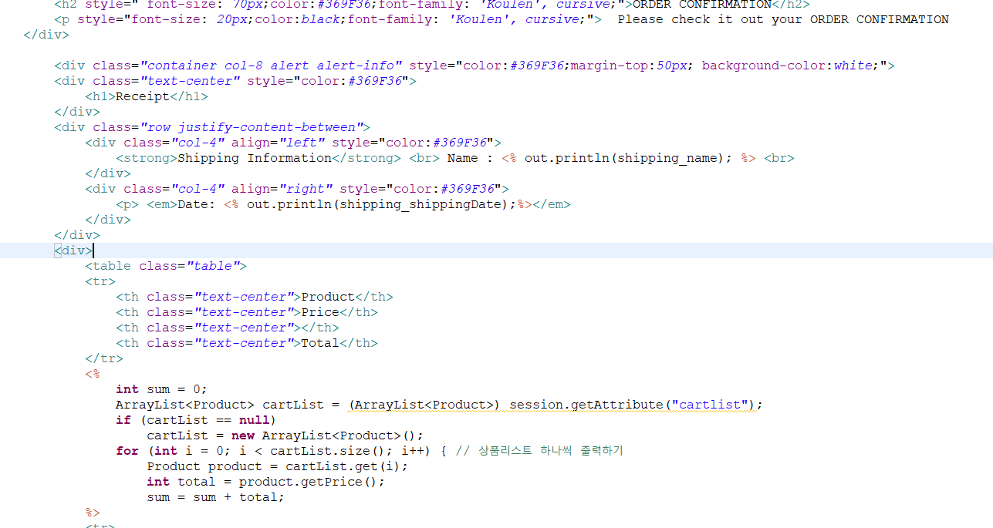
주문 확인
orderConfirmation
쿠키를 이용해 입력받은 정보를 가지고 주문을 확인합니다.

Slide 47
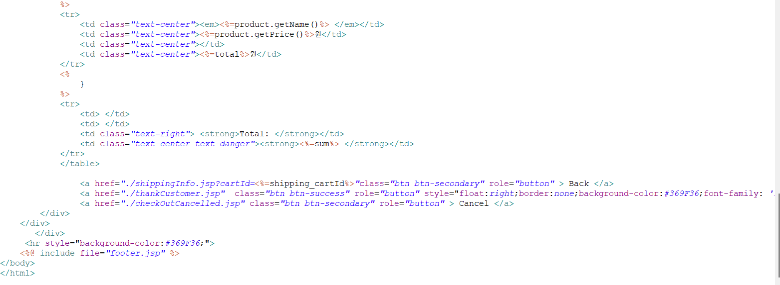
주문 확인
orderConfirmation
버튼은 back, cancel, orderComplete로 back을 누를 경우 해당 주문의 정보를 재입력할 수 있도록 돌아갑니다. Cancel의 경우 주문을 취소하고 홈으로 돌아갑니다. orderComplete를 누를 경우 주문 감사 창을 띄우며 홈으로 돌아갑니다.

Slide 48
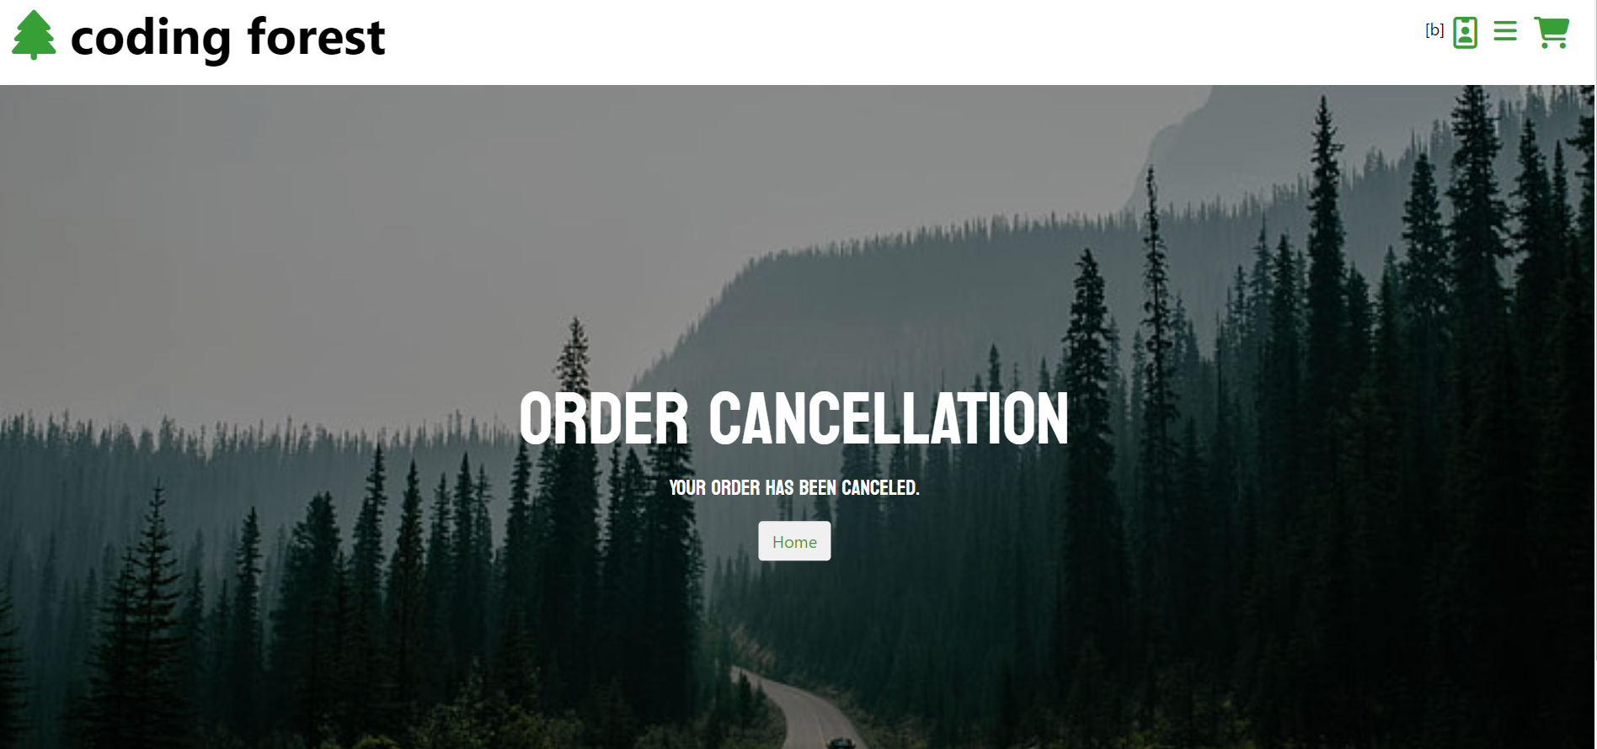
주문취소
checkOutCancelled
Cancel의 경우 주문을 취소하고 홈으로 돌아갑니다.

Slide 49
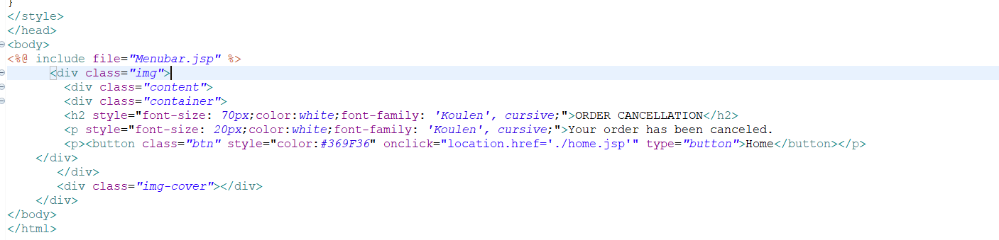
주문취소
checkOutCancelled

Slide 50
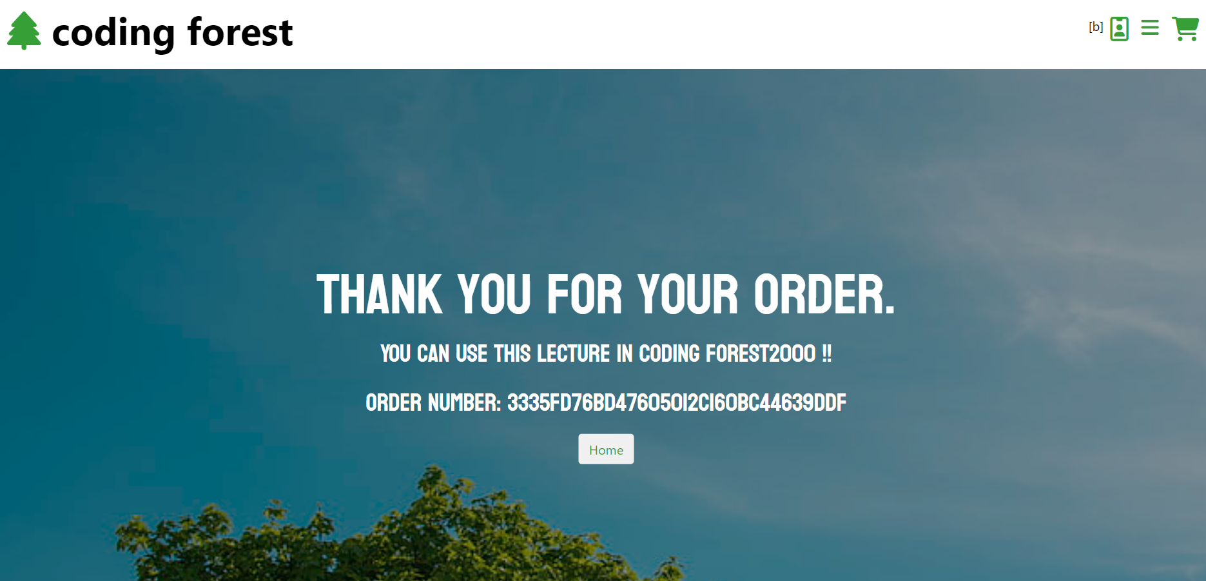
주문완료
thankCustomer
orderComplete를 누를 경우 주문 감사 창을 띄우며 홈으로 돌아갑니다.

Slide 51
주문완료
thankCustomer

Slide 52

게시판

Slide 53

게시판
현재 페이지에 있는 작성된 게시판을 보여준다.

Slide 54

게시판 작성(사용자)

Slide 55

게시판 작성(사용자)
데이터베이스에 있는 board 각 데이터들을 받아와서 작성

Slide 56

게시판 삭제(관리자)

Slide 57

게시판 삭제(관리자)

Slide 58

${sessionId eq “root} 아이디가 root로 로그인 시 관리자(root)만이 게시판에 있는 글을 Delete(삭제), Edit(수정) 할 수 있다.
게시판 삭제(관리자)

Slide 59

링크 연결

Slide 60

링크 연결

Slide 61

코딩테스트를 시험 보고 연습 할 수 있는
홈페이지 url을 연결하여 구현하였다.
링크 연결

Slide 62

링크 연결

Slide 63

지도 서비스
카카오 오픈 API 소스와 인증키를 발급받아 지도 서비스를 이용할 수 있도록 활용하였습니다.

Slide 64


지도 서비스
지도를 생성하고 검색 객체를 생성하여 결과 목록과 마커를 클릭했을 경우 장소명과 정보를 보여줍니다
searchPlaces 함수를 만들어 키워드를 통해 장소를 검색하고 검색 결과를 콜백하기 위한 placeSearchCB 함수를 만들어 결과 목록과 마커를 표시합니다.
검색 결과 목록과 마커를 보여주기 위한 displayPlaces 함수로 지도에 있던 마커들을 지우고 새로운 결과를 보여줍니다.

Slide 65


지도 서비스
지도를 생성하고 검색 객체를 생성하여 결과 목록과 마커를 클릭했을 경우 장소명과 정보를 보여줍니다
검색 결과를 Element로 저장할 getListItem 함수
지도 위에 마커를 생성하는 addMarker 함수와
지도 위에 표시된 마커를 지우는 removeMarker 함수

Slide 66

에러 화면

Slide 67

에러 화면
에러가 발생할 시 error.jsp로 넘어와서
에러가 발생 하였다고 알려주는 화면을 구현하였다.

Slide 68
감사합니다.

